Slide 1
2.5 直流稳压电源

Slide 2
目 录
直流稳压电源系统
稳压电源电路原理图
AC-DC适配器
线性集成稳压器
低压差稳压器

Slide 3


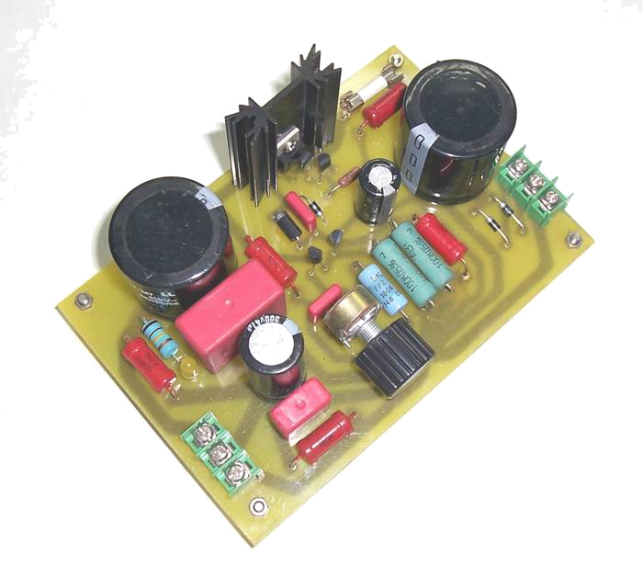
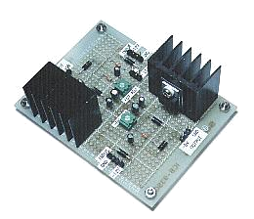


直流稳压电源系统
前级滤波
稳压电路
后级滤波
变压器
整流器

Slide 4
目 录
直流稳压电源系统
稳压电源电路原理图
AC-DC适配器
线性集成稳压器
低压差稳压器

Slide 5





稳压电源电路原理图
AC-DC适配器
1A
L
T1
保险管
K
D4
D1
集成稳压器
+5直流输出
R
4×1N4007
C1
C2
C3
C4
发光二极管
D3
D2
N
1000µF/25V
103
470µF/16V
103
工频变压器
整流器
前级滤波器
稳压器
后级滤波器

Slide 6
目 录
直流稳压电源系统
稳压电源电路原理图
AC-DC适配器
线性集成稳压器
低压差稳压器

Slide 7
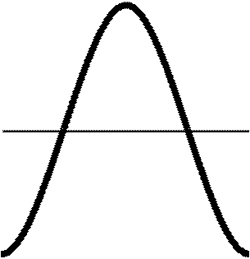

AC-DC适配器—工频变压器
  将220V交流电网电压降低，输出仍为工频交流；
  有效值为所需的电压值，例如220 ：9的工频电压器输出电压有效值就为9V。
220V
9V
变压器是变换交流电压、电流和阻抗的器件，当初级线圈中通有交流电流时，铁芯（或磁芯）中便产生交流磁通，使次级线圈中感应出电压（或电流）。变压器由铁芯（或磁芯）和线圈组成，线圈有两个或两个以上的绕组，其中接电源的绕组叫初级线圈，其余的绕组叫次级线圈。

Slide 8

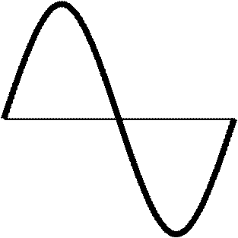


AC-DC适配器—整流器
  整流器的作用是将降低后的工频交流电压变换为直流电压。
+
-
+
交流正半周的电流流向及在负载两段形成的电压波形
-
-
+
交流负半周的电流流向及在负载两段形成的电压波形
+
-

Slide 9
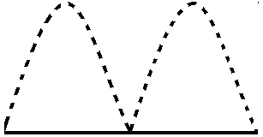
AC-DC适配器—前级滤波
D
C1
C2
C1
RL
等效电路
输入波形
输出波形
电源滤波器工作波形

Slide 10
目 录
直流稳压电源系统
稳压电源电路原理图
AC-DC适配器
线性集成稳压器
低压差稳压器

Slide 11

集成稳压器
AD-DC输出已经是直流电压，为什么还需要稳压？
220V
AC-DC适配器
9V
负载
负载
AC-DC输出的直流电压是不稳定的；
输出电压会随着电网电压波动和负载的轻重而变化，因而必须进行稳压。

Slide 12





集成稳压器
线性集成稳压器7805
简介
输入
固定5V输出的集成三段线性稳压器，内部有类似稳压管的电压基准源，利用深度负反馈将输出控制在5V。
最大输入电压36V
最低输入电压为7.5V
输出
在一些低压差场合无法使用
缺点
最大输出电流1A
在一定范围内不受电网电压和负载轻重的影响
效率低
压差变大，损耗变的更大
输入输出压差不能低于2.5V

Slide 13
目 录
直流稳压电源系统
稳压电源电路原理图
AC-DC适配器
线性集成稳压器
低压差稳压器

Slide 14

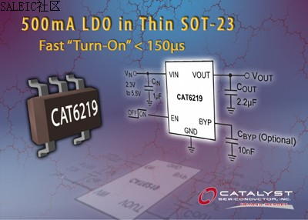

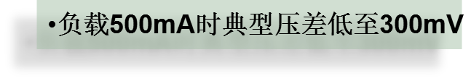

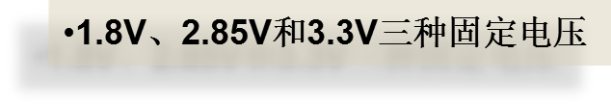
集成稳压器—低压差(LDO)稳压器
  线性稳压器要求输入电压比输出高2.5V，这在4.5V(3节电池)转3.3V场合无法满足应用要求。
  LDO-Low Dropout Regulator，低压差线性稳压器，可以满足低压差输出。
CAT6219

Slide 15
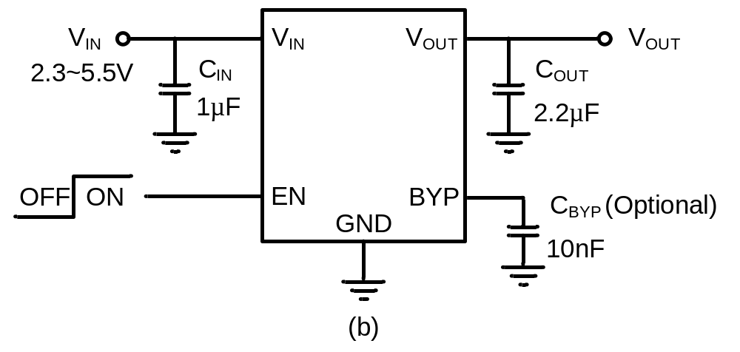



集成稳压器—低压差(LDO)稳压器
  LDO——Low Dropout Regulator,低压差线性稳压器。
V
输入
输出
4.5
CAT6219
3.6
3.3
0
T

Slide 16
谢 谢 观 赏！

